Slide 2
শিক্ষক পরিচিতি

Slide 3
পাঠ পরিচিতি
শ্রেণীঃ- সপ্তম
বিষয়ঃ ডিজিটাল প্রযুত্তি
শিখন অভিজ্ঞতাঃ ১
পাটঃ ১
সময়ঃ ৫০ মিনিট
তারিখঃ ১০-২-২০২৩ইং

Slide 4
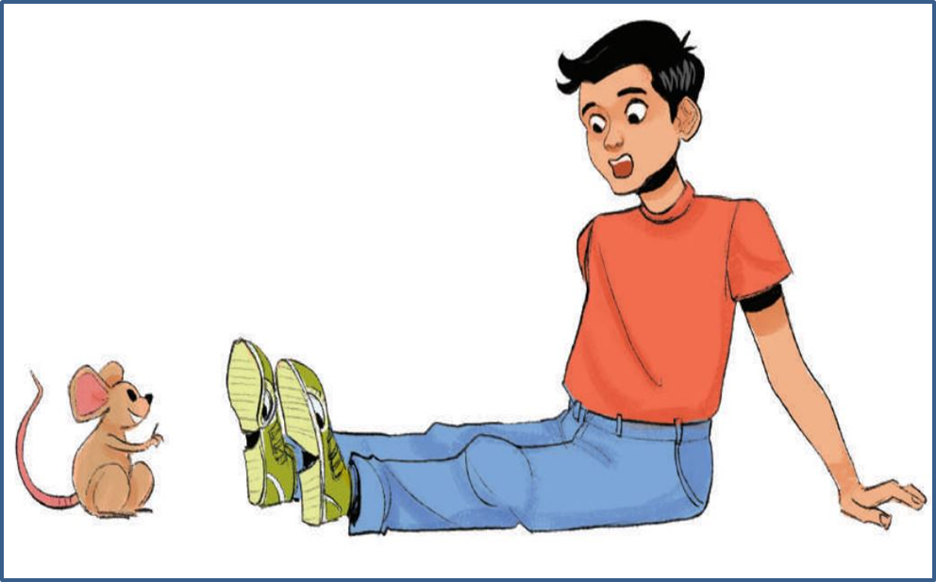
এসো নীচের ছবিটির প্রতি লক্ষ্য করি
আমরা ছবিটিতে দেখলাম শিশির এবং একটি ইঁদুর ,যাকে শিশির ধুমকেতু বলে ডাকে।

Slide 5
এবার আমরা একটি ভিডিও দেখব

Slide 6
আমাদের আজকের পাঠ

Slide 7
এই পাঠ শেষে শিক্ষার্থীরা …..

Slide 8
এবার চল আমরা একটি গল্প পড়ি
শিশিরের বাবা শিশিরের জন্য নতুন জুতা কিনে এনেছে।শিশির ও তার ছোট বোন তৃনা বাবা –মায়ের সংঙ্গে কাল শ্রীমঙ্গল বেড়াতে যাবে। অনেক দিন পর এত দূরে কোথাও বেড়াতে যাবে বলে শিশির অনেক খুশি , এর মধ্যে সে উপহার পেয়েছে সুন্দর জল্পাই রঙের জুতা। কাল সকালে খুব ভোরে ঘুম থেকে উঠতে হবে ভাবতেই শিশির তার নতুন জুতা জোড়া পায়ে পরেই বিছানায় ঘুমিয়ে পড়ল। গভীর রাতে হঠাৎ শিশিরের ঘুম ভেঙে গেলো ইদুঁরের কিচকিচ শব্দে।শিশির ঘুম থেকে উঠে দেখতে পেল তার পড়ার রূমে যে ইদুঁরটি হঠাৎ হঠাৎ এক দৌড়ে এদিক ওদিক দৌড়াতে থাকে,সে ইদুঁরটি বিছানায় এসে শিশিরের নতুন জুতার সামনে চুপচাপ বসে আছে। শিশির এই ইদুঁরের নাম দিয়েছিল ‘ ধুমকেতু’। ধুমকেতুকে গত এক সপ্তাহে শিশির একবারও দেখেনি, এতদিন পর ধুমকেতু এসে একেবারে ওর বিছানায় উঠে বসেছে।শিশির বিরক্ত হলো খুব ! একটু পর শিশিরকে অবাক করে দিয়ে ধুমকেতু বলে উঠল ‘ ও শ্রীমঙ্গল যাচ্ছ তাহলে?” শিশির একটু ভয় পেয়ে পা গুটিয়ে নিল কাথার নিচে ।ধুমকেতু এখন ওভাবেই বসে আছে। এবার শিশিরের বিস্ময় গিয়ে পৌছাল সপ্তম আকাশে , যখন কাথার ভেতর থেকে নতুন জুতা বলে উঠল “হ্যা হ্যা”, যাবে নাকি সঙ্গে ? গেলে চল , শিশির তোমাকে পানির ফ্লাস্কে করে লুকিয়ে নিতে চাইলে, কী বলো শিশির পারবে না?” ভয়ে শিশিরের মখ দিয়ে কোনো কথ বের হচ্ছিলনা , অনঘ পা ঝাড়া দিয়ে কোনো রকমে জুতা জোড়া খুলে নিতে চাইলো।

Slide 9
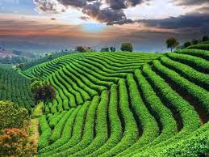
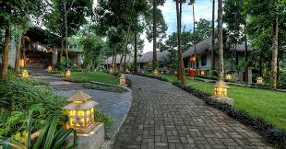
অপরূপ সৌন্দর্যের লীলাভূমি শ্রীমঙ্গল
শিশিরের বাবা শিশিরের জন্য নতুন জুতা কিনে এনেছে।শিশির ও তার ছোট বোন তৃনা বাবা –মায়ের সংঙ্গে কাল শ্রীমঙ্গল বেড়াতে যাবে। নতুন জুতা জোড়া পায়ে পরেই বিছানায় ঘুমিয়ে পড়ল। গভীর রাতে হঠাৎ শিশিরের ঘুম ভেঙে গেলো ইদুঁরের কিচকিচ শব্দ। শিশির এই ইদুঁরের নাম দিয়েছিল ‘ ধুমকেতু’।

Slide 10
ধুমকেতু এসে একেবারে ওর বিছানায় উঠে বসেছে।শিশির বিরক্ত হলো খুব ! একটু পর শিশিরকে অবাক করে দিয়ে ধুমকেতু বলে উঠল ‘ ও শ্রীমঙ্গল যাচ্ছ তাহলে?” শিশির একটু ভয় পেয়ে পা গুটিয়ে নিল কাথার নিচে ।ধুমকেতু এখন ওভাবেই বসে আছে। যখন কাথার ভেতর থেকে নতুন জুতা বলে উঠল “হ্যা হ্যা”, যাবে নাকি সঙ্গে ? গেলে চল , শিশির তোমাকে পানির ফ্লাস্কে করে লুকিয়ে নিতে চাইলে, কী বলো শিশির পারবে না?”

Slide 11
ছয়টি প্রশ্নের উত্তর খুঁজি
এবার আমরা এই গল্প থেকে কিছু জিনিস বের করার চেষ্টা করব। প্রতিটি গল্প, ঘটনায় বা তথ্যে ৬টি মৌলিক বিষয় থাকে, এটিকে বলে ৬ক বা 5W1H - কে, কী, কোথায়, কখন, কেন, কীভাবে এই ছয়টি প্রশ্নের উত্তর এই গল্পে আছে কি না, আমরা খুঁজে বের করব।

Slide 12
একটি করে উদাহরণ দেওয়া হলো, বাকিগুলো আমরা গল্প থেকে খুঁজে বের করব।
কে ? | শিশির | ২. | ৩.
কী ? | ঘুমিয়ে পড়ল | ২. | ৩.
কখন ? | রাতে | ২. | ৩.
কোথায় ? | বিছানায় | ২. | ৩.
কেন ? | সকালে উঠতে হবে | ২. | ৩.
কিভাবে ? | জুতা পড়ে | ২. | ৩.

Slide 13
ডিজিটাল সময়ের তথ্যে সম্পর্কে ধারণা
যে কোনো তথ্য উপস্থাপন করার সময় এই ছয়টি প্রশ্নের উত্তর যখন আমরা একসঙ্গে তুলে ধরতে পারব তখন ঐ বিষয় সম্পর্কে পরিপূর্ণ বা পূর্ণাঙ্গ ধারণা পাওয়া যাবে। তথ্যপ্রযুক্তির প্রসারের ফলে আমরা আগের চেয়ে অনেক বেশি তথ্য প্রতি মুহূর্তে পেতে থাকি, এর কিছু কিছু তথ্য সব সময় সত্য হয় না। ভুলবশত আমরা যদি কোনো মিথ্যা তথ্য বিশ্বাস করে ফেলি তাহলে ছোট-বড় অনেক ধরনের সমস্যা হতে পারে, তাই যে কোনো তথ্য বিশ্বাস করা এবং সেই তথ্য অন্য একজনকে দেওয়ার আগে আমাদের নিশ্চিত হতে হবে, তথ্যটি সঠিক। আর তথ্যটি সঠিক কি না, এটি বোঝার জন্য এই ৬ক খুবই গুরুত্বপূর্ণ। আবার আমরা যখন অন্য কাউকে তথ্য দেব, তখন লক্ষ্য রাখবো, আমার তথ্যের মধ্যে এই ৬ক এর উত্তর আছে কি না।

Slide 14
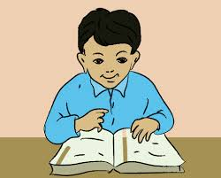
একক কাজ
আমাদের দৈনন্দিন জীবনে ডিজিটাল সময়ের তথ্যে প্রয়োজন হয় কেন? ব্যাখ্যা কর।

Slide 15
আগামী সেশনের প্রস্তুতি:
নিচের একটি বৃত্তের প্রতিটির মাঝখানে তুমি কলম রাখবে, এরপর তোমার বন্ধু তোমার বইটি ঘোরাবে। তুমি যে কোনো একদিকে কলম নেবে। এভাবে ছয়টি বৃত্ত থেকে ছয়টি শব্দ বা বাক্যাংশ বের হবে। এই ছয়টি শব্দ বা বাক্যাংশ দিয়ে তুমি ‘শিশির ও তার জুতা’ গল্পটি নিজের ইচ্ছে মতো বাকি অংশ লিখবে। শুধু লক্ষ্য রাখবে এই শব্দ বা বাক্যাংশগুলো যেন তোমার গল্পে থাকে । একইভাবে তুমিও তোমার পাশের বন্ধুকে তার ছয়টি শব্দ বের করতে সাহায্য করো।
বন্ধু
মিতা আপা
বিড়াল
গাড়ী চালক
বাবলু ভাই
মামা

Slide 16
দলীয় কাজ
আমাদের দৈনন্দিন জীবনে সিদ্ধান্ত গ্রহণের ক্ষেত্রে ৬ক খুবই গুরুত্বপূর্ণ তা বর্ণনা কর।

Slide 17
মূল্যায়ণ
তথ্য কি?
কিভাবে ডিজিটাল সময়ের তথ্য সংগ্রহ করতে হয়।
পাঠ্য বইয়ের ৬টি বৃত্তের আলেকে নীচের ঘরে লিখব
কে ? | কোথায় ?
কী ? | কেন ?
কখন ? | কীভাবে ?

Slide 18
বাড়ীর কাজ
এই ছয়টি শব্দ বা বাক্যাংশ দিয়ে তুমি ‘শিশির ও তার জুতা’ গল্পটি নিজের ইচ্ছে মতো বাকি অংশ লিখে নিয়ে আসবে। শুধু লক্ষ্য রাখবে এই শব্দ বা বাক্যাংশগুলো যেন তোমার গল্পে থাকে ।

Slide 19
ধন্যবাদ
সবাইকে

